Slide 1
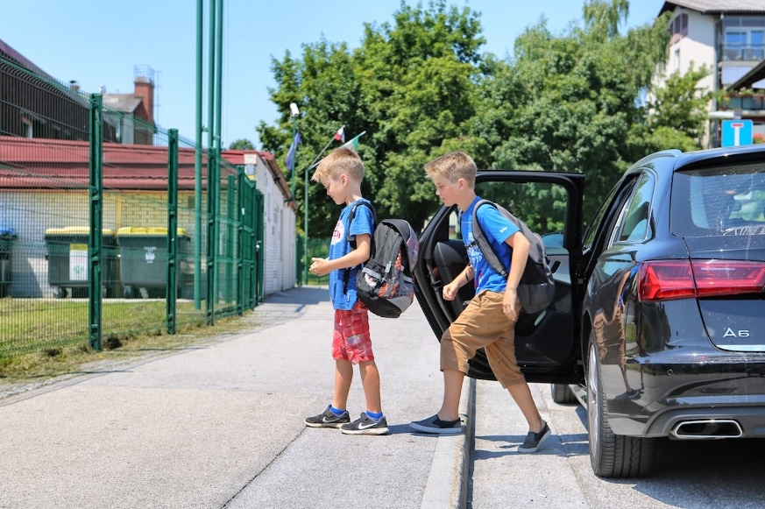
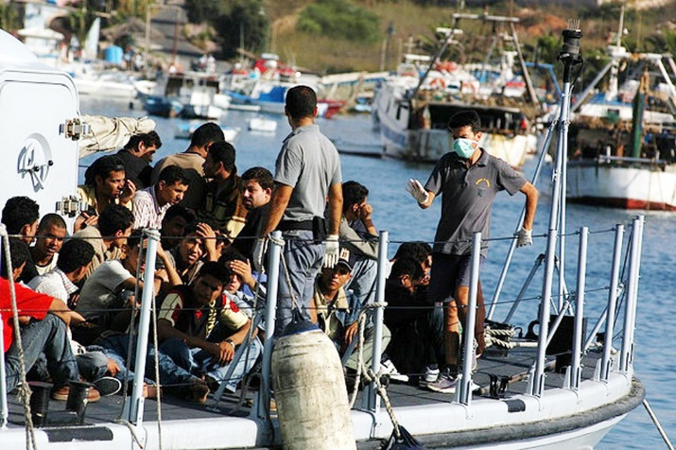
S E L I T V E Rešitve in navodila za 16. 11. 2020
(SDZ/ 24 – 27)

Slide 2
S E L I T V E (SDZ/ 24 – 26) STALNE SELITVE ZAČASNE SELITVE Razlogi: - - - - - - -
Za nekaj
UR
DNI –
služba
študij
Zdravstvena oskrba
TEDNOV
MESECEV / LET
vojna
poplave
DNEVNA SELITEV
potresi
služba
poroka
gradnja hiše
šolanje v drugem kraju
novo stanovanje
počitnice
začasno delo v tujini

Slide 3
Odpri delovni učbenik na strani 25 in reši 6. vajo. Pri 7. vaji na strani 26 moraš napisati VSAJ 5 svojih misli/razmišljan o beguncih. Pri reševanju naloge si lahko pomagaš z različnimi viri (TV, internet, časopis, starši…)

